Slide 1
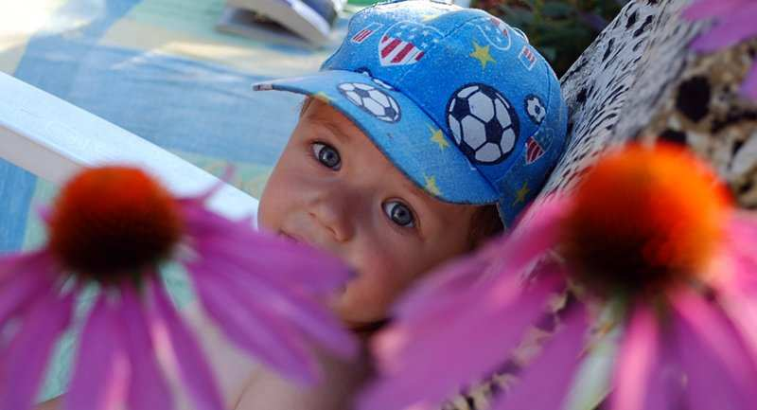
Права ребёнка
Права ребёнка

Slide 2
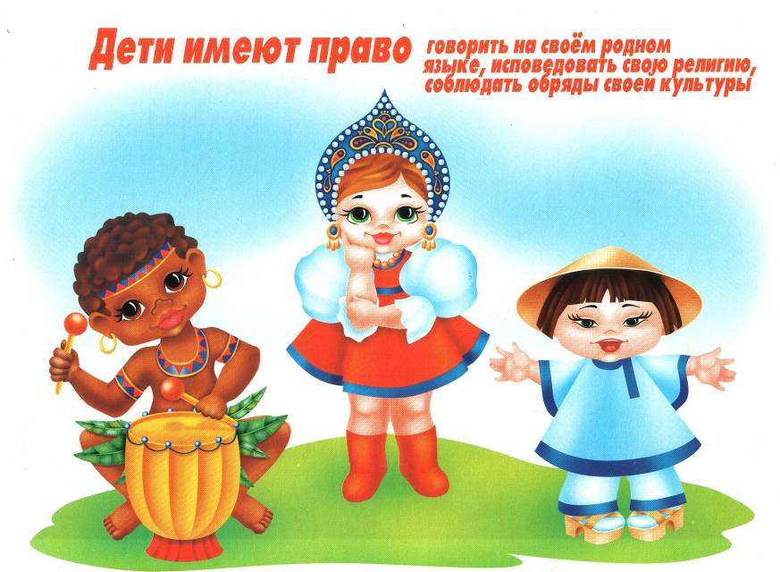
Дети имеют право говорить на своём родном языке, исповедовать свою религию, соблюдать робряды своей культуры

Slide 3

Дети иемеют право на бесплатное образование

Slide 4
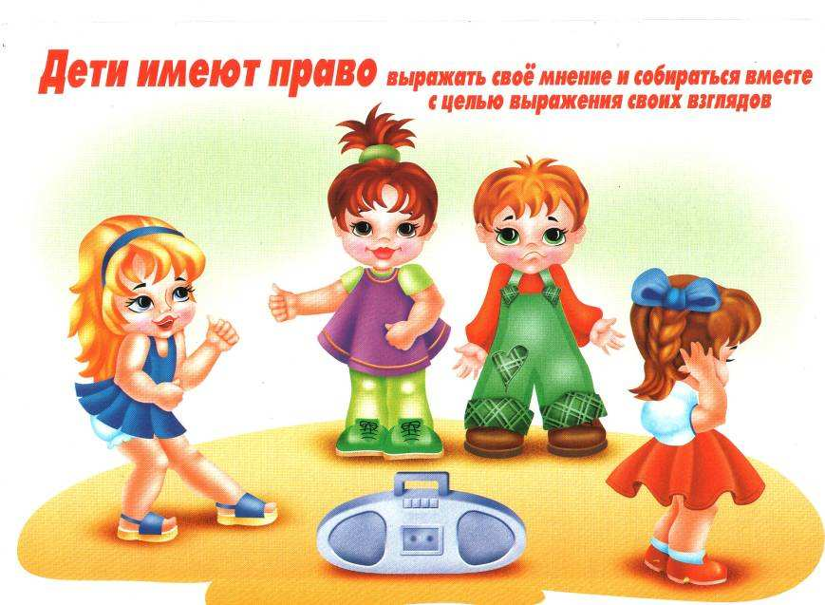
Дети имеют право выражать своё мнение и собираться вместе для выражения своих взглядов

Slide 5

Дети имеют право на достаточное питание и достаточное количество чистой воды

Slide 6

Дети имеют право на медицинский уход

Slide 7

Дети имеют право на приемлемый уровень жизни

Slide 8

Дети имеют право на воспитание в семейном окружении или быть на попечении тех, кто обеспечит им наилучший уход

Slide 9

Дети не должны использоваться в качестве дешёвой рабочей силы

Slide 10

Дети-инвалиды имеют право на особую заботу и обучение

Slide 11

Счастья и солнца вам, дети

